Slide 1

第15章 Qt 5单元测试框架
15.1
QTestLib框架
15.2
简单的Qt单元测试
15.3
数据驱动测试
15.4
简单性能测试

Slide 2
15.1 QTestLib框架
QTestLib提供了许多特性，见表15.1。
特 性 | 详 细 描 述
轻量级 | QTestlib 只包含 6000行代码和60个导出符号
自包含 | 对于非GUI测试，QTestlib只需要Qt核心库的几个符号
快速测试 | QTestlib不需要特殊的测试执行程序，不需要为测试而进行特殊的注册
数据驱动测试 | 一个测试程序可以在不同的测试数据集上执行多次
基本的GUI测试 | QTestlib提供了模拟鼠标和键盘事件的功能
IDE友好 | QTestlib的输出信息可以被Visual Studio和KDevelop解析
线程安全 | 错误报告是线程安全的、原子性的
类型安全 | 对模板进行了扩展使用，防止由隐式类型转换引起的错误
易扩展 | 用户自定义类型可以容易地加入到测试数据和测试输出中

Slide 3
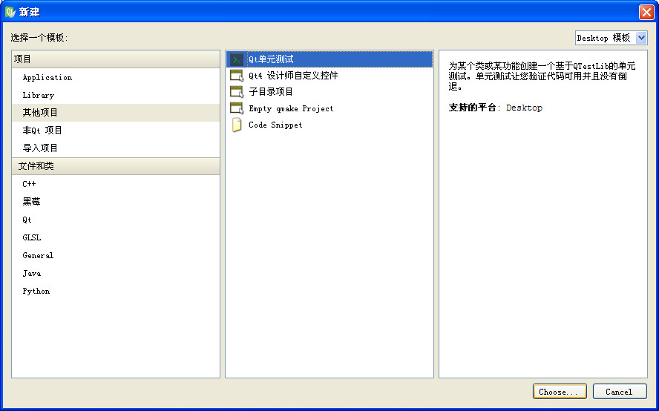
15.2 简单的Qt单元测试
【例】（简单） 首先实现计算圆面积的类，然后编写代码检查该类是否完成了相应的功能。实例文件见光盘CH1501。
（1）建立单元测试框架，步骤如下。
选择“文件”→“新建文件或项目”菜单项，出现如图15.1所示的对话框，选择“其他项目”→“Qt单元测试”菜单项，单击“Choose...”按钮继续。

Slide 4
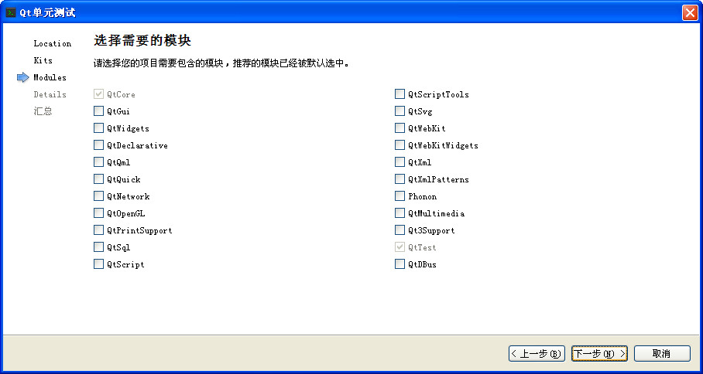
15.2 简单的Qt单元测试
为测试项目命名“名称”为“AreaTest”，单击“下一步”按钮，出现如图15.2所示的对话框，选择项目需要包含的模块。

Slide 5
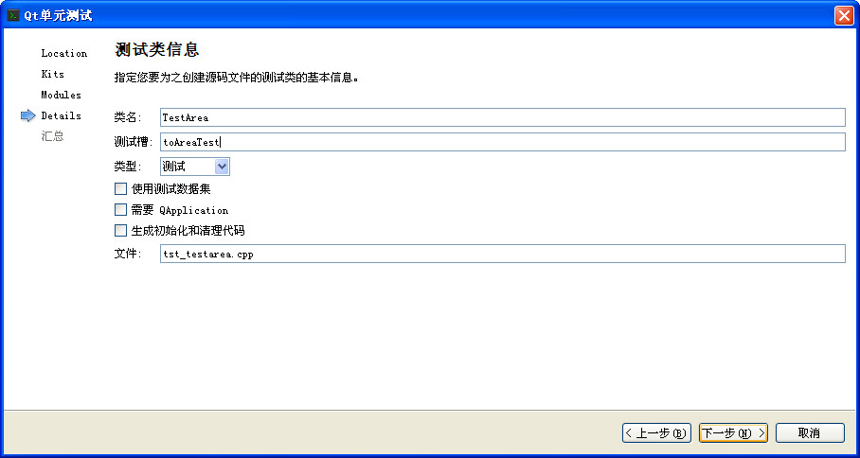
15.2 简单的Qt单元测试
单击“下一步”按钮，在如图15.3所示的对话框中设置将要创建的测试类的基本信息。

Slide 6
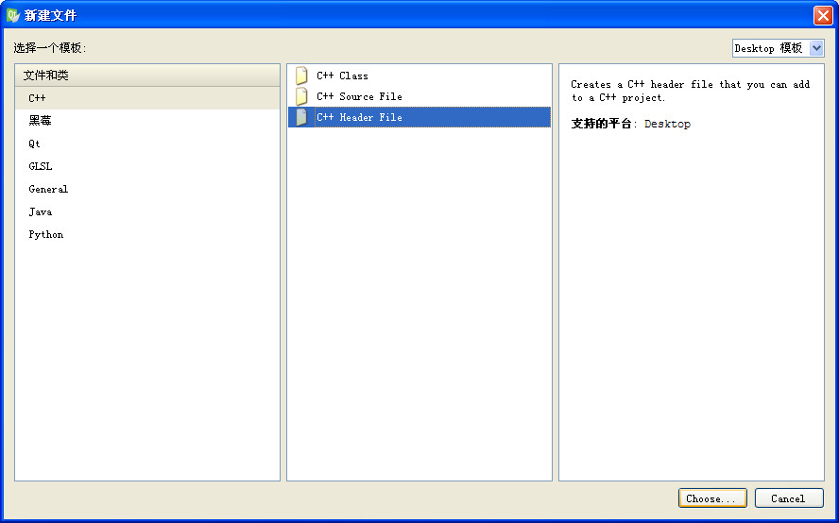
15.2 简单的Qt单元测试
（2）计算圆面积类的具体实现步骤如下。
在项目名上单击鼠标右键，选择“添加新文件...”，在如图15.4所示的“新建文件”对话框中，选择新建“C++ Header File”，单击“Choose...”按钮，在弹出的对话框中填写文件的“名称”为“area”。

Slide 7
15.2 简单的Qt单元测试
头文件“area.h”的具体代码如下：
#include <QObject>
class Area:public QObject
{
Q_OBJECT
public:
Area(){}
~Area(){}
Area(const Area &area)
{
m_r = area.m_r;
}
Area(int r)
{
m_r=r;
}
double CountArea()
{
return 3.14*m_r*m_r;
}
private:
double m_r;
};

Slide 8
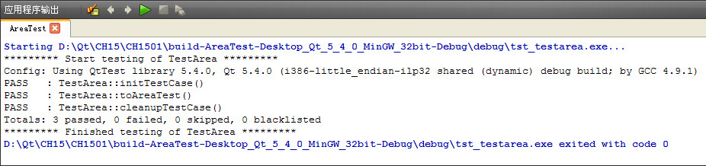
15.2 简单的Qt单元测试
（3）测试代码所在的源文件“tst_testarea.cpp”的具体内容。
测试函数运行结果如图15.5所示。

Slide 9
15.3 数据驱动测试
【例】（简单） 测试字符串转换为全小写字符的功能。实例文件见光盘CH1502。
（1）建立单元测试框架（操作方法同前），具体设置如下。
项目名称：TestQString。
测试类名：TestQString。
测试槽：testToLower。
生成源文件：tst_testqstring.cpp。
（2）源文件“tst_testqstring.cpp”的具体代码。

Slide 10
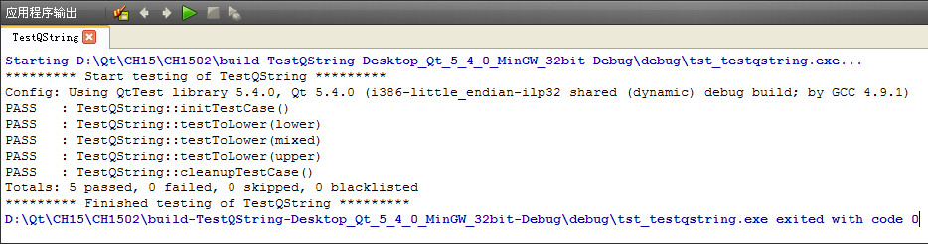
15.3 数据驱动测试
（3）测试结果如图15.6所示。

Slide 11
15.3 数据驱动测试
【例】（简单） 测试计算圆面积的功能。实例文件见光盘CH1503。
（1）建立单元测试框架（操作方法同前），具体设置如下。
项目名称：AreaTest2。
测试类名：TestArea。
测试槽：toArea。
生成源文件：tst_testarea.cpp。
（2）新建C++头文件“area.h”，其具体代码。
（3）在源文件“tst_testqstring.cpp”中完成测试工作，其具体实现代码。

Slide 12
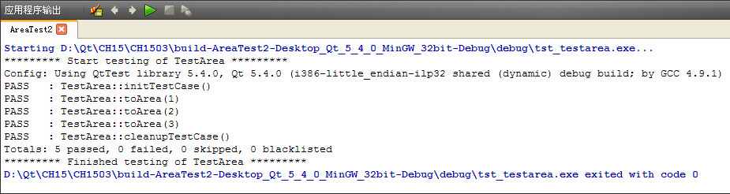
15.3 数据驱动测试
（4）测试结果如图15.7所示。

Slide 13
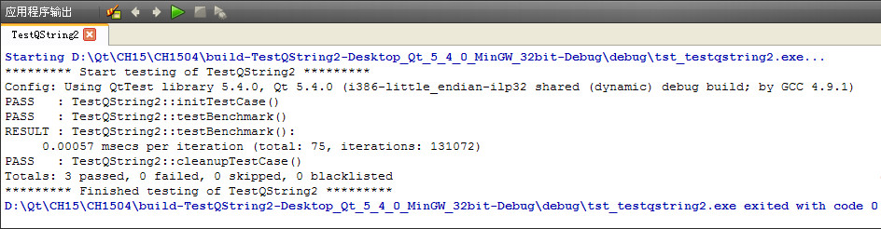
15.4 简单性能测试
下面学习如何编写性能测试代码。实例文件见光盘CH1504。
（1）建立单元测试框架（操作方法同前），具体设置如下。
项目名称：TestQString2。
测试类名：TestQString2。
测试槽：testBenchmark。
生成源文件：tst_testqstring2.cpp。
（2）源文件“tst_testqstring2.cpp”中具体代码。
（3）测试结果如图15.8所示。

